Slide 1
المُبادر الذي بداخلي
التعرّف على مبادرین ومبادرات وعلى الصفات التي تمیّزهم

Slide 2
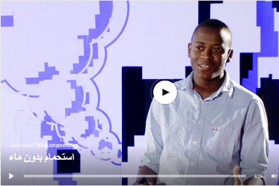
لدي فكرة!
شاهدوا الفيديو وابحثوا عن إجابات للأسئلة التالية:
ماذا كان الهدف الأولي من المنتج الذي يتحدث عنه الفیدیو؟
ما هي الأهداف الأخرى التي حققها المنتج؟

Slide 3
لدي فكرة!
ماذا كان الهدف الأولي من المنتج الذي يتحدث عنه الفیدیو؟
ما هي الأهداف الأخرى التي حققها المنتج؟

Slide 4

لدي فكرة!
ماذا كان الهدف الأولي من المنتج الذي يتحدث عنه الفیدیو؟
- إيجاد طريقة تسمح بالتنازل عن الاستحمام.
ما هي الأهداف الأخرى التي حققها المنتج؟
- التوفير بالماء
- النظافة الشخصية في الأماكن التي تفتقر للماء

Slide 5

لدي فكرة!
ما هي المراحل في الطريق إلى تحقيق الفكرة؟

Slide 6
لدي فكرة!
ما هي المراحل في الطريق إلى تحقيق الفكرة؟
طرح الفكرة
إجراء دراسة
تخطيط المنتج
تحديد الأشخاص القادرين على المساعدة
إنتاج المنتج
تحسين المنتج

Slide 7
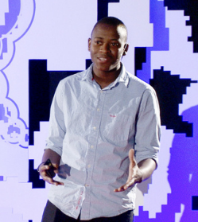
ما معنى "مبادر"؟
قال المحاضر لودفیك مارشین (Ludwick Marishane) أنه فاز بلقب "الطالب المبادر, المتمیز خلال السنة".
بحسب رأیكم، ما معنى "مبادر"؟

Slide 8

ما معنى "مبادر"؟
المبادر هو شخص یخطط، یحرّك وینفّذ مصلحة تجاریة أو مشروع جدید.
النقاط الهامة في المبادرة هي التجدید وخلق قیمة إضافیة - إنتاج منتج أو خدمة جدیدة تماما أو ملاءمة شيء موجود لبیئة لم یكن موجودا فیها من قبل.

Slide 9


أنواع المبادرات
المبادرة التجاریة
إنتاج منتج أو خدمة من أجل ربح الأموال
المبادرة البيئية
حل المشاكل في مجال جودة البيئة
المبادرة الاجتماعیة
حل المشاكل الاجتماعیة
أنواع المبادرات الشائعة هي:

Slide 10
أنواع المبادرات
المبادرة التجاریة
إنتاج منتج أو خدمة من أجل ربح الأموال
المبادرة البيئية
حل المشاكل في مجال جودة البيئة
المبادرة الاجتماعیة
حل المشاكل الاجتماعیة
إلى أي نوع من أنواع المبادرات،بحسب رأيكم، ینتمي مشروع "الاستحمام دون ماء" الذي شاهدناه في الفیدیو؟

Slide 11
أنواع المبادرات
یدمج مشروع "الاستحمام دون ماء" بین أنواع المبادرات الثلاثة:
التجارية - المبادر یأمل بكسب الأموال من المنتج
البيئية - يتيح المنتح التوفیر في الماء
الاجتماعية - یحلّ المنتج مشكلة نقص المیاه الجاریة في مناطق مختلفة في العالم.

Slide 12

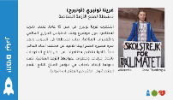
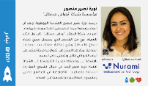


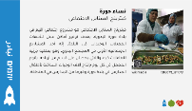

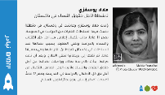
ندرس المبادرین والمبادَرات - عمل ضمن مجموعات
أمامكم بطاقات تصف مبادرين ومبادرات من مختلف المجالات، ومبادراتهم.

Slide 13









ندرس المبادرین والمبادَرات - عمل ضمن مجموعات
أجروا دراسة معلوماتية قصيرة عبر الإنترنت وأضیفوا إلى الرسم في ورقة الفعالية نقاط زمنیة هامّة تتعلق بالمبادر والمشروع، في بطاقتكم:
الفكرة الأولیة، الهدف من المشروع والحاجة التي یلبیها.
أمور هامة قام بها المبادر من أجل تحقیق مشروعه.
الصعوبات التي واجهها المبادر.
التعاونات التي ساعدت في تحقیق المشروع.
أحداث هامة ومثیرة تتعلق بالمبادر وبالمبادرة.

Slide 14


قصص مبادرین - عمل ضمن مجموعات
أعدوا كومیكس قصیر 3 أطر، یصف رسم الكومیكس المعلومات الهامة والأكثر إثارة، بشأن المبادر الذي تمت دراسته.
اهتموا بالتجدید والمساهمة الممیزین للمشروع.
استعينوا بموقعStoryboardThat لإعداد الكوميكس.
توجیهات لاستخدام موقع StoryboardThat

Slide 15

قصص مبادرین - عمل ضمن مجموعات
یقوم مندوب واحد عن كل مجموعة بعرض المبادر والمبادرة أمام الصف بواسطة الكومیكس الذي أعدّته المجموعة.
لكل مجموعة دقيقة واحدة.

Slide 16

صفات المبادرین
ما هي صفات وممیزات المبادر أو المبادرة، بحسب رأيكم؟
كیف بالإمكان وصف طبیعة وقدرات المبادر التي تتیح له إمكانیة المبادرة وتحقیق المشروع؟"

Slide 17













صفات المبادرین - نقاش ضمن مجموعات
أجروا حوارا واتخذوا قرارا حول ما هي أهم ثلاث صفات لدى المبادر، بحسب رأی مجموعتكم. أشيروا إليها في ورقة العمل.
الإبداع
الشّجاعة
الجُرأة
القدرة على حل المشاكل
التركيز على الهدف
القدرة على اتخاذ القرارات
الحماسة
المُثابرة
الإصرار
الفُضول
الطّموح
القدرة على مواجهة الفشل
الرّغبة بتحطيم الحدود والقيود

Slide 18
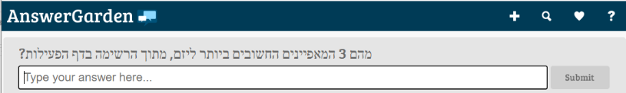
صفات المبادرین - Answer Garden
ما هي أهم ثلاث صفات لدى المبادر، من بين الصفات الواردة في ورقة الفعالية؟
على مندوب واحد من كل مجموعة مسح رمز الـ QR بواسطة الهاتف النقال وإدخال صفات المبادر الـ 3 التي اختارتها المجموعة باعتبارها أهم الصفات.
اضغطوا على زر الـ Submit بعد كل صفة.
رمز الـ QR لحيّز الـ Answer Garden الصفي

Slide 19
صفات المبادرین - Answer Garden
ما هي أبرز الصفات في سحابة الكلمات التي أنشأها الصف؟
هذه هي الصفات التي قام باختیارها أكبر عدد من المجموعات، باعتباره أهم صفات وممیزات المبادر.
رمز الـ QR لحيّز الـ Answer Garden الصفي

Slide 20


المُبادر الذي بداخلي
بحسب رأیكم، هل یستطیع أي شخص أن یكون مبادرا؟ اشرحوا.
؟
؟
؟
؟

Slide 21

المُبادر الذي بداخلي - فعالية شخصية
فكروا بأنفسكم كمبادرين. أجيبوا على الأسئلة في ورقة الفعالية. احتفظوا لأنفسكم بالورقة.
بماذا یمكنني المساهمة ضمن مجموعات
المبادرة التي سأشارك فیها؟
ما هي ممیزات المبادر الموجودة لدي؟
ما هو نوع المبادرات
الذي یثیر اهتمامي: التجاریة، الاجتماعیة أو البیئیة؟ لماذا؟

Slide 22
تلخیص
اذكروا شیئا جدیدا واحداً تعلمتموه الیوم عن المبادرین والمبادرة.

Slide 23
تلخیص
الممیزات والأدوات التي تساعد في نشاط وعمل المبادر:
التفكیر المنفتح والإبداعي الذي یتیح له طرح الأفكار الجدیدة وحل المشاكل.
تعریف واضح لأهداف المبادرة/ المشروع.
تعاون مع طاقم یساهم كل فرد فیه بقدراته ومهاراته.
الإصرار والمثابرة التي تتیح إمكانیة التغلب على الصعوبات والوصول إلى تحقیق المشروع/ المبادرة.

Slide 24

تلخیص
من المهم أن نتذكر:
بإمكان أي شخص أن يبادر ويخلق التغيير للأفضل في مجتمعه ومحيطه القريب.

